Slide 1
Darbas su duomeninis
0. Aplinkos paruošimas
1. Susipažinimas su SQL kalba

Slide 2
Aplinkos paruošimas
Mes naudosime
Dbeaver https://dbeaver.io/download/
Sqlite https://www.sqlite.org/index.html
MySQL https://dev.mysql.com/doc/
Sqlite atsisiųsime per Dbeaver aplikaciją.
Mysql instaliavimo failo nuoroda https://dev.mysql.com/get/Downloads/MySQLInstaller/mysql-installer-web-community-8.0.27.1.msi

Slide 3
Aplinkos paruošimas SQLite
Instaliuojame Dbeaver CE (community edition).
Atidarome Dbeaver programą.
Einame Database -> New Database Connection. Nurodome duomenų bazės failo chinook.db lokaciją.
4. Peržiūrime lenteles ir jų duomenis.
5. Pasirenkame duomenų bazę ir einame SQL Editor -> New SQL Script
6. Parašome select * from genrese ir paspaudžiame Ctrl+Enter.
7. Peržiūrime rezultatus.

Slide 4
MySQL aplinkos paruošimas, jeigu negalite dirbti lokalioje aplinkoje
https://www.katacoda.com/mysql-db-sandbox/scenarios/mysql-sandbox
Sekite nuorodą, prisiregistruokite ir galėsite naudotis MySQL klientu.

Slide 5
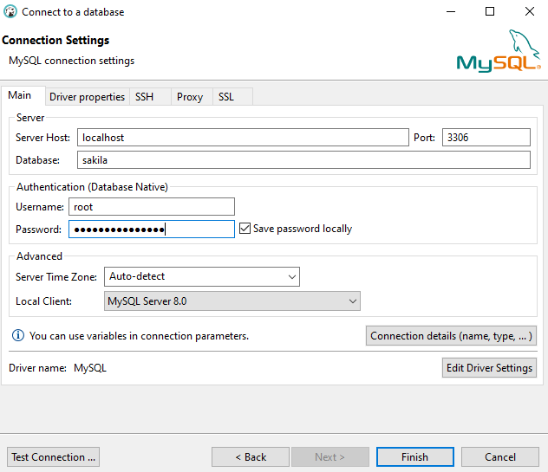
Aplinkos paruošimas MySQL
Paleidžiame atsisiųstą failą.
Instaliuojame MySQL serverį.
Per start mygtuką randame ir paleidžime MySQL 8.0 Command Line Client
Dbeaver - Database->new database connection
pasirenkame MySQL
suvedame slaptažodį sukurtą instaliavimo metu
pasirenkame sakila duomenų bazę
paspaudžiame test connection
paspaudžiame finish

Slide 6
Pirma užklausa
Dbeaver - SQL Editor->New SQL Script
select * from actor; (ctrl+Enter arba orandžinis trikampis prie pirmos eilutės

Slide 7
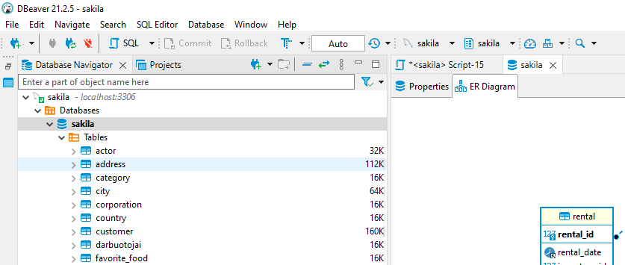
Duomenų bazės schema
spragtelkite ant sakila db du kartus
ER Diagram tab matysite schemą

Slide 8
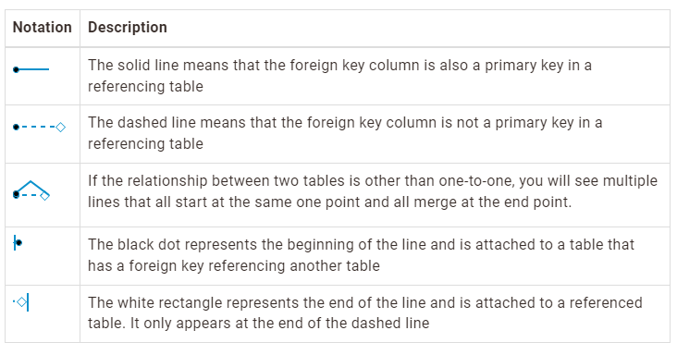
Schemos žymėjimai
https://dbeaver.com/docs/wiki/Database-Structure-Diagrams/

Slide 9
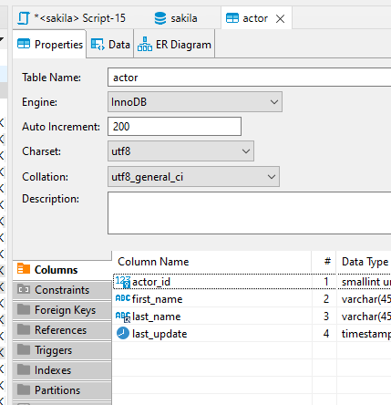
Užduotis
Peržiūrėkite schemą ir atraskite sąryšius iš Schemos žymėjimų lentelės.
Atidarykite lentelės schemą
peržiūrėkite tabus
Properties
Data
ER Diagram

Slide 10
MySQL duomenų bazė
Išmoksime
Kurti duomenų bazes
Insert, select, update, delete užklausas
Duomenų bazės normalizavimo
Eilučių filtravimo su where komanda
joins
unions
duomenų generavimo ir manipuliavimo
group by
order by
grupių filtravimo su having komanda
subqueries
komanda with
kas yra transakcija
indeksavimo
constrains
views
procedūrų
...

Slide 11
Literatūra
Alan Beaulieu, Learning SQL, 3rd Edition https://learning.oreilly.com/library/view/learning-sql-3rd/9781492057604/

Slide 12
Kas yra duomenų bazė?
Duomenų bazė yra aibė susijusios informacijos.
Pirmosios duomenų bazės buvo atspausdinti katalogai. Pvz.
Telefonų knygos
Ikea baldų katalogas

Slide 13
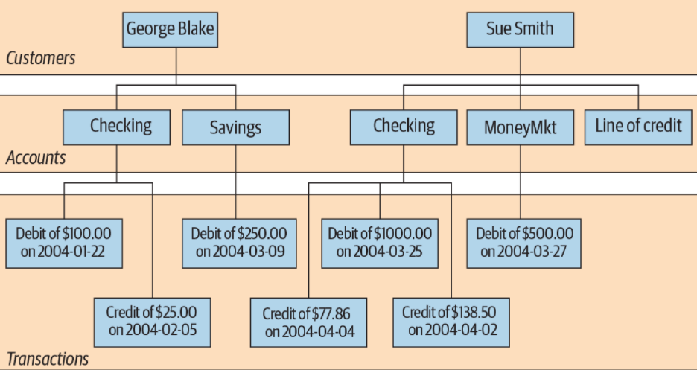
Duomenų bazės kompiuteriuose
Hierarchinės

Slide 14
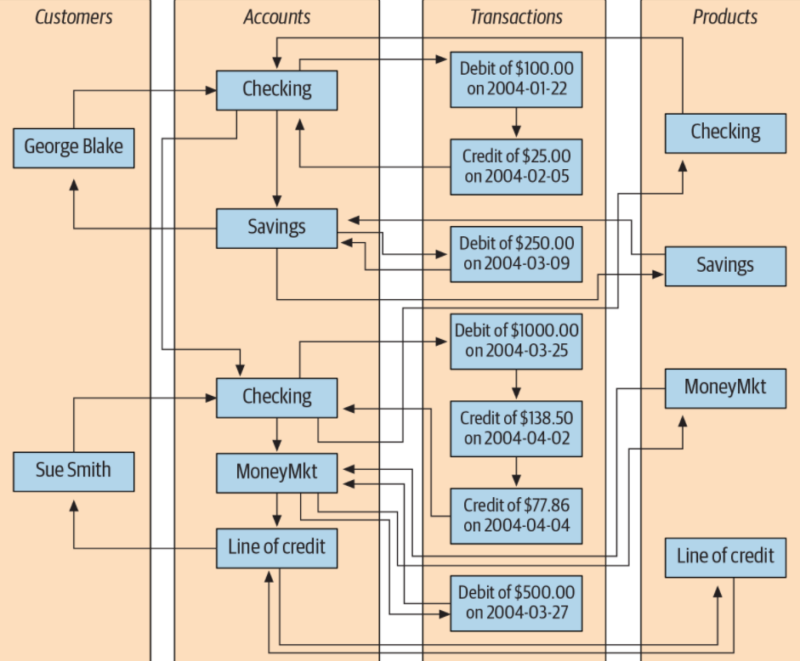
Duomenų bazės kompiuteriuose
network database (tinklinės)

Slide 15
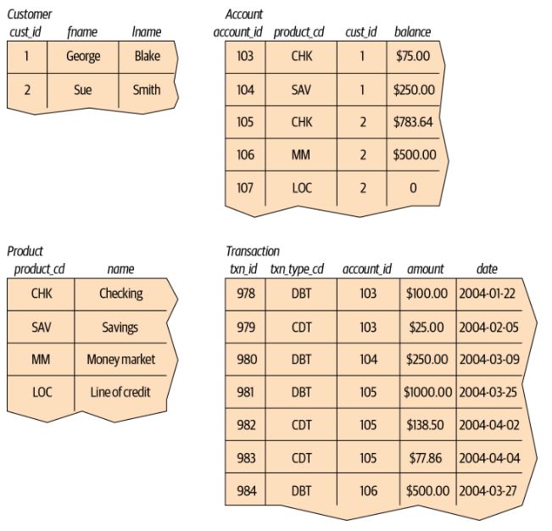
The Relational Model (Santykių modelis)
Duomenys kaip lentelės buvo sukurti 1970, DR E.F. Codd IBM tyrimų centre.
Originalius straipsnis A Relational Model of Data for Large Shared Data Banks https://www.seas.upenn.edu/~zives/03f/cis550/codd.pdf
Jeigu rasite laiko, perskaitykite nurodytą straipsnį

Slide 16
Kas svarbu santykių modelyje
Kiekviena lentelės eilutė turi unikalų ID (Primary key)
Primary key turintis kelis laukus vadinamas compound key
Customer lentelėje būtų galima naudoti raktą vardas+pavardė
Trūkumai
Pakeitus pavardę, reiktų keisti raktą
Stulpelio reikšmė rodanti į kitos lentelės Primary key yra vadinama Foreign key.

Slide 17
Normalizuotas duomenų modelis
Normalizacijos tikslas – jeigu norime pakeisti informaciją, tai turime atlikti tik vienoje vietoje. Pvz. asmens pavardę customers lentelėje.
https://en.wikipedia.org/wiki/Database_normalization
Normalizuotas duomenų modelis turi kelis lygius
1NF
2NF
3NF
4NF

Slide 18
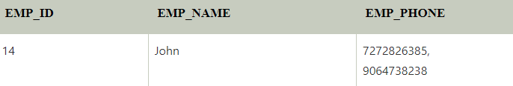
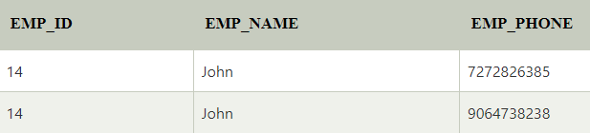
1NF – kiekvienas stulpelis turi mažiausią galimą informaciją
Stulpelių reikšmės turi būti smulkiausios galimos
Pvz. Adresas: Gedimino pr. 11, Vilnius, Lietuva, LT-01103
Gatvė, namo numeris, buto numeris, miestas, šalis, pašto kodas
Pirminė lentelė
Normalizuota lentelė

Slide 19
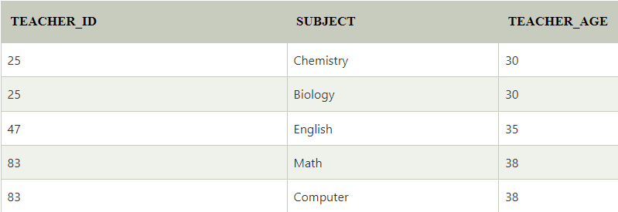
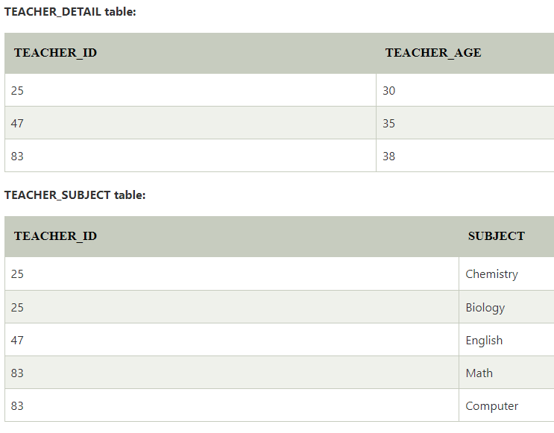
2NF – ne raktiniai atributai yra priklausomi tik nuo pagrindinio rakto
Pirminė lentelė
Normalizuotos lentelės

Slide 20
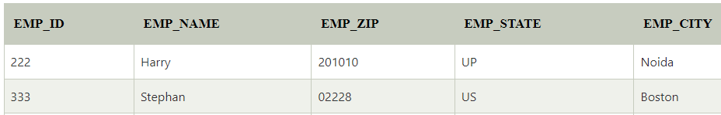
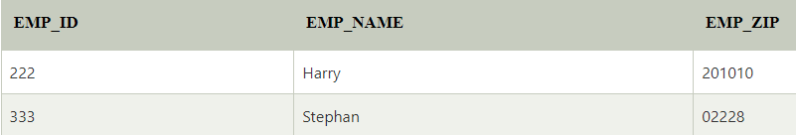
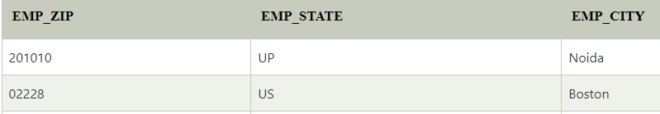
3NF – nėra tranzityvių sąryšių
Pirminė lentelė
Normalizuotos lentelės

Slide 21
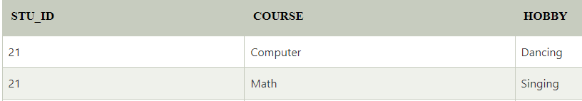
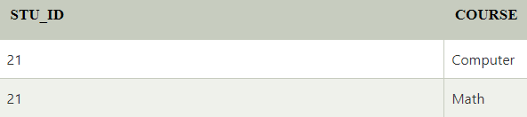
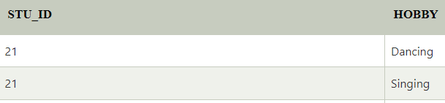
4NF – nėra daugiareikšmių priklausomybių
Pirminė lentelė
Normalizuotos lentelės

Slide 22
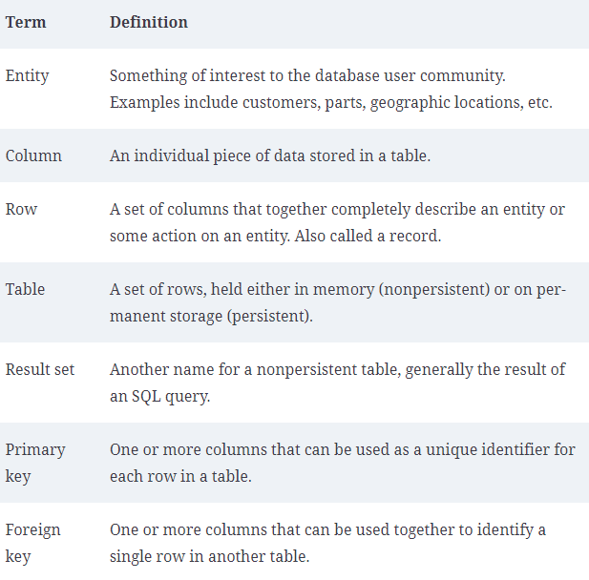
Naudojami terminai

Slide 23
Kas yra SQL?
SQL yra programavimo kalba, kuri leidžia manipuliuoti duomenimis, kurie yra lentelėse (relational model).

Slide 24
SQL kalba padalinta į dalis
SQL schema statements – apibrėžia (sukuria) lenteles ir duomenų tipus jose.
SQL data statements – leidžia manipuliuoti duomenimis lentelėse.
SQL transaction statements – naudojami užtikrinti, kad komandos yra įvykdytos sėkmingai, kitu atveju praneša, kad įvyko klaida.

Slide 25
Duomenų bazės kūrimas
create database corporate_db; -- sukuriame duomenų bazę
use corporate_db; -- pradedame naudoti duomenų bazę

Slide 26
Lentelės kūrimas
CREATE TABLE corporation
(corp_id SMALLINT,
name VARCHAR(30),
CONSTRAINT pk_corporation PRIMARY KEY (corp_id));

Slide 27
Duomenų įdėjimas į lentelę
INSERT INTO corporation (corp_id, name)
VALUES (27, 'Acme Paper Corporation');

Slide 28
Duomenų peržiūrėjimas
SELECT name
FROM corporation
WHERE corp_id = 27;

Slide 29
Duomenų pakeitimas
update corporation set corp_id = 72 where name = 'Acme Paper Corporation';

Slide 30
Duomenų trinimas
delete from corporation where corp_id = 72;

Slide 31
Stulpelio pridėjimas, stulpelio ištrinimas
alter table corporation add address varchar(40);
alter table corporation drop column address;

Slide 32
Ką galime daryti su duomenimis?
Select
Update
Insert
delete

Slide 33
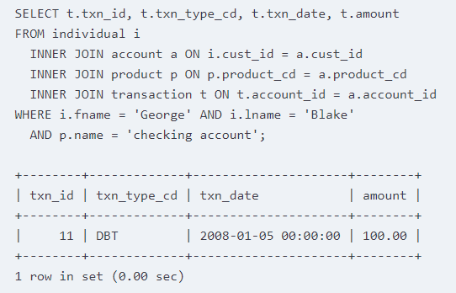
Užklausos pavyzdys

